Slide 1
Хвороби рослин
Захворювання вашої рослини можна помітити одразу. Сповільнюється, чи припиняється її ріст та розвиток, органи рослини (листя, квітки, пагони) - змінюються, покриваються нальотом або плямами, починають гнисти або сохнути, а також відпадати. Причин хвороби вашої рослини може бути кілька, тому визначити її непросто. Якщо шкідники живуть і харчуються в основному на відкритих частинах рослини і в більшості своїй можуть бути знайдені неозброєним оком, то з патогенами, що викликають хвороби, набагато складніше. Бактерії, гриби, віруси або мікоплазми, що викликають хворобливі симптоми, не видні не озброєним оком. Сприятливі умови для розвитку хвороб, як правило, створюються в результаті неправильного догляду за рослинами.

Slide 2
Усі хвороби поділяються інфекційні та неінфекційні
Інфекційні хвороби виникають внаслідок дії на рослини різних збудників захворювань. Загальною їх ознакою є перенесення інфекції від хворої до здорової рослини.
Інфекційні хвороби рослин спричиняють різні мікроорганізми: віруси і мікоплазми, бактерії, гриби. Дія їх багатоманітна: вони викликають всіляку гниль, в'янення, плямистості, виразки, нарости, деформації. Деякі збудники, так звані облігатні (обов'язкові), не живуть зовні рослини-господаря. Інші можуть існувати і за рахунок мертвого органічного матеріалу - їх називають факультативними (необов'язковими) паразитами.
Інфекція може поширюватися як безпосередньо від хворої рослини до здорової, так і за допомогою комах, людини, через воду, повітря.
Збудники хвороб рослин можуть потрапляти з насінням, бульбами, цибулинами, корінням, живцями. Тому має бути непорушним правилом дотримання зовнішнього і внутрішнього карантину.
До інфекційних хвороб належать:
Борошниста роса
Несправжня борошниста роса
Сіра гниль
Плямистості
Іржа

Slide 3
Неінфекційні хвороби у рослин виникають унаслідок неправильного догляду і можуть бути викликані недостатнім або надмірним освітленням, надмірно високими або низькими температурами, неправильним режимом поливу, порушенням режиму вологості повітря, браком або надлишком елементів живлення та ін.
До неінфекційних хвороб належать:
Недолік або надлишок мінеральних речовин
Порушення світлового режиму
Дія температур
Дія отруйних речовин
Водорості

Slide 4
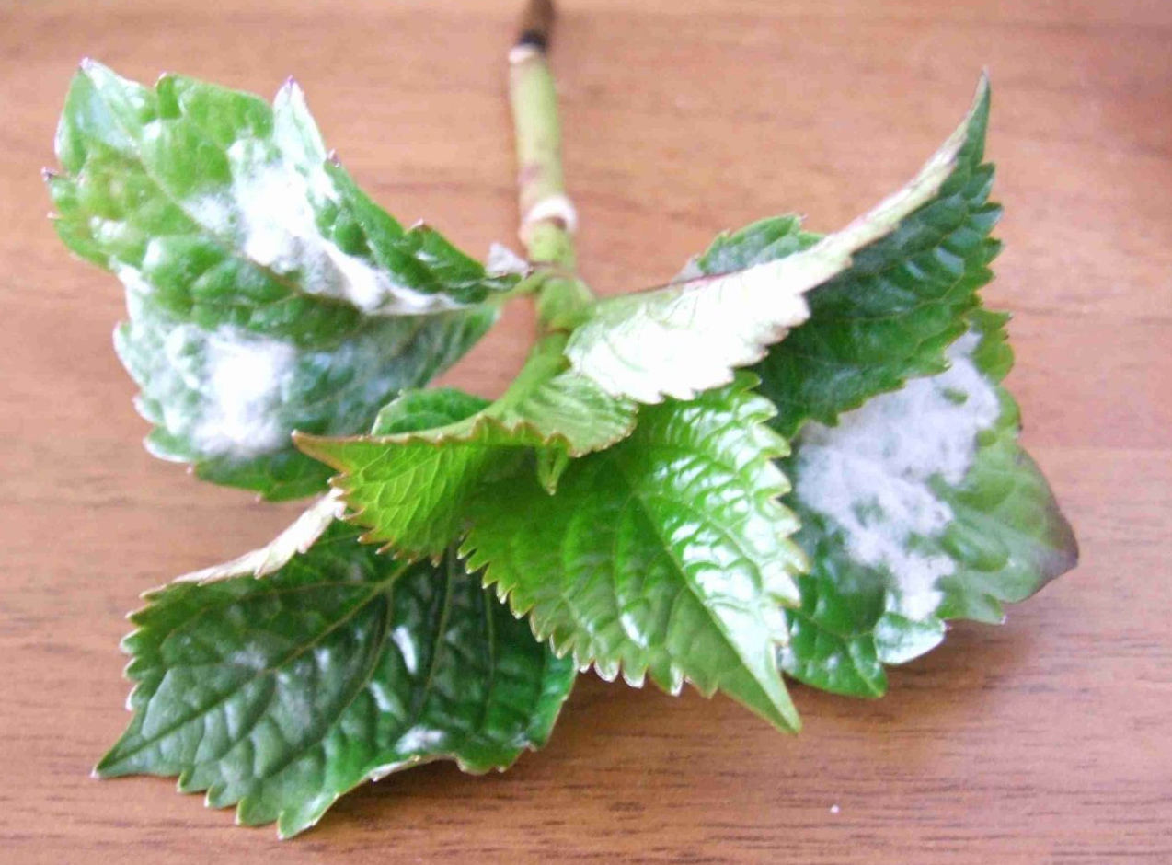
Борошниста роса — хвороба рослин, спричинювана паразитними грибами родини Борошнисторосяних (Erysiphaceae).
Характеризується утворенням на уражених листках, стеблах, плодах грибниці у вигляді білого або сірого борошнистого нальоту, через який рослина виглядає наче посипана крохмалем. В деяких випадках на уражених рослинах утворюються чорні крапки. За відсутності заходів боротьби рослини гинуть.
Хворобу легко виявити на листках, бутонах, квітках за характерним борошнистим нальотом, який складається з міцелію гриба. Особливо це помітно на листочках, які зазвичай при ураженні деформуються. Розвитку хвороби сприяють висока вологість повітря за низької температури (12-15°С), різкі її перепади, надлишок азоту та дефіцит калію і кальцію, погане освітлення рослин, короткий світловий день (7-8 годин на добу). Збудником хвороби є гриб , який належить до класу Ascomycetes, порядку Erysiphales.
Пошкоджуються: троянди,
хризантеми, гвоздики, бегонії,
гортензії,сенполії, евкаліпт,
традесканції, орхідеї та інші рослини.

Slide 5
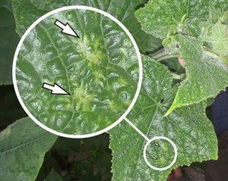
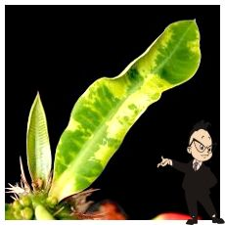
Велику групу вірусних захворювань рослин утворюють мозаїчні хвороби .
Мозаїчні хвороби рослин - група вірусних хвороб, що характеризуються мозаїчної (строкатою) забарвленням уражених органів (в основному, листя і плодів), чергуванням плям різноманітної величини і форми, які мають зелену або білу забарвлення різної інтенсивності. Змінюється форма листової пластинки, рослина відстає у рості. Мозаїка передається через насіння, з соком хворих рослин під час пікірування розсади, при пасинкуванні, зіткненні хворих і здорових рослин і легкому взаємному травмованих, наприклад, при вітрі. Механічні переносники вірусу - попелиці, клопи, кліщі, грунтові нематоди. Віруси проникають в рослини через пошкоджені тканини; зберігаються в грунті, рослинних рештках і насінні. З мозаїк найбільш шкідливі: мозаїка тютюну та томата, зелена мозаїка огірка і біла мозаїка, крапчаста мозаїка картоплі і зморшкувата мозаїка картоплі, мозаїка буряків, мозаїка капусти, а також мозаїка сої, гороху, квасолі, мозаїчні хвороби плодових, чагарникових та декоративних рослин.

Slide 6
Симптоми
Перші ознаки ураження виявляються на молодих зростаючих листі; на них з'являються слабкі посветления по ходу жилок, світло-жовті кільця і ??зірчасті плями. Надалі плями стають зеленувато-білими, при іхсліяніі біліє або жовтіє весь лист. Хворі рослини виглядають пригнобленими, з дрібним листям. Біла мозаїка сильніше розвивається при температурі 30 ° C і коли рослини дуже загущені. Збудник хвороби передається з соком рослин при догляді за ним. Зберігається збудник в шкірці і зародку насіння, рослинних рештках, на інвентарі і в грунті.
Профілактика
Ефективних методів боротьби з мозаїчними захворюваннями немає. Єдиний засіб - профілактика хвороб і виведення сортів, стійких до мозаїки. У разі порівняно несильного зараження можна спробувати вирізати хворі ділянки рослини, проте, якщо зараження сильне, рослина треба знищити.
Стійкість до захворювання знижується при різкому коливанні температури, занадто високій температурі (30 ° С) і дуже щільному розміщенні рослин. Дотримуйтесь тепловий режим. Досить часто вірус поширюється з шкідниками рослин, уважно стежте за їх появою, вживайте заходів до їх знищення. При виявленні захворювання необхідно прийняти профілактичні заходи - ізолювати рослина, провести дезінфекцію інвентарю. У разі загибелі рослини слід ретельно продезінфікувати горщик, грунт викинути.
Заходи боротьби
Точне визначення конкретного вірусного захворювання, як уже зазначалося, представляє великі труднощі. Безпосередня боротьба з вірусами хімічними препаратами неможлива. Набагато простіше і надійніше попередити захворювання, проводячи боротьбу з сисними комахами, які, як правило, є переносниками збудників віросних захворювань. Переносниками вірусів кімнатних квітів є попелиці та трипси. Але дуже часто інфекція заноситься ще до того, як рослина надійде в продаж через пошкоджені ділянки коріння або ранки на стеблах і листках. Всі уражені частини рослини необхідно видалити і знищити. Після роботи руки відразу ж ретельно вимити з милом, а використовуваний інвентар ще й протерти спиртом. Живці брати тільки зі здорових рослин. В сухе і спекотне час рослину потрібно притіняти і частіше обприскувати.

Slide 7
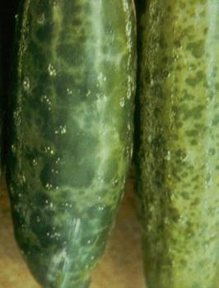
Різновиди
Звичайна мозаїка
Збудник хвороби С вірус. На молодих листках з'являються невеликі жовто-зелені ділянки, а потім зморшкуватість. Ріст рослин уповільнюється, цвітіння пригнічується. Плоди набувають строкату забарвлення і бородавчастої.
Нерідко хворі рослини в'януть. Від хворих рослин на здорові вірус передається попелицями. Крім гарбузових, даний вірус вражає пасльонові і зонтичні культури. Зимує патоген в корінні багаторічних бур'янів.

Slide 8
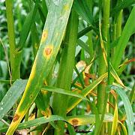
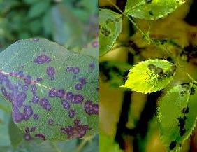
Зелена крапчаста мозаїка
Поширена тільки в захищеному грунті. Зовнішні ознаки захворювання мають багато спільного із звичайною мозаїкою. Вірус зберігається в насінні. Передається контактно при догляді за рослинами.

Slide 9
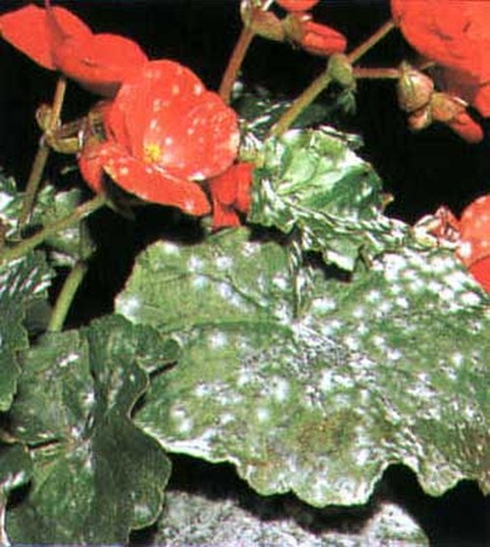
Біла мозаїка
Їм дивуються рослини тільки в теплицях. На листках з'являються жовті і білі плями зірчастої форми. Нерідко вся листова пластинка стає білою, зеленими залишаються лише жилки.
Деформації листя не спостерігається. На плодах розвиваються жовті і білі смуги. Вірус передається контактно при догляді за рослинами, але він не передається комахами. Зберігається в насінні і на рослинних залишках.

Slide 10
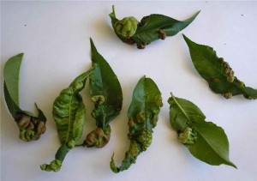
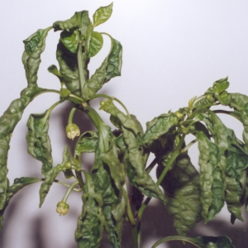
Курчавість листя — вірусне захворювання, при якому на листках з'являються численні дрібні плями розміром 1-2 мм, які потім висихають. Листи стають зморшкуватими, кучерявим, квітки деформуються. Хвороба може супроводжуватися появою сіро-білих або світло-жовтих плям і ліній. Найчастіше вражаються гідрангеі, примули, пеларгонії, пуансеттії.

Slide 11
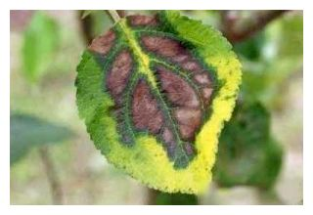
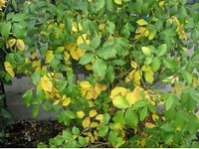
Пожовтіння листя або жовтяниця — вірусне захворювання, при якому листя стають жовтими або жовто-зеленими. Окремі пагони або вся рослина відстає у рості, стебла стають ламкими за рахунок того, що в них накопичується багато крохмалю, клітини буквально забиваються ім. При цьому на листках так само може позначатися мозаїчний візерунок з концентричних кіл і плям. Іноді жовтяниця проявляється не на всьому рослині, а на окремій гілці — починається хлороз листя, при цьому можуть з'являтися нові листи, але дрібні і вже Хлорозні.

Slide 12
Заходи боротьби
Точне визначення конкретного вірусного захворювання представляє великі труднощі. Безпосередня боротьба з вірусами хімічними препаратами неможлива. Набагато простіше і надійніше попередити захворювання, проводячи боротьбу з комахами, які, як правило, є переносниками збудників. Переносниками вірусів кімнатних квітів є попелиці та трипси. Але дуже часто інфекція заноситься ще в теплиці, до того, як рослина надійде в продаж через пошкоджені долі коріння або ранки на стеблах і листках.
Всі уражені частини рослини необхідно видалити і знищити. Після роботи руки відразу ж ретельно вимити з милом, а використовуваний інвентар ще й протерти спиртом. Живці брати тільки із здорових рослин. У суху і спекотну пору рослина притіняти і частіше обприскувати.
Плямистість листя, схожа як на грибкову, так і на бактеріальну або вірусну плямистість, може бути викликана не цими захворюваннями, а нематодами.
Борейко Альона

